Slide 1
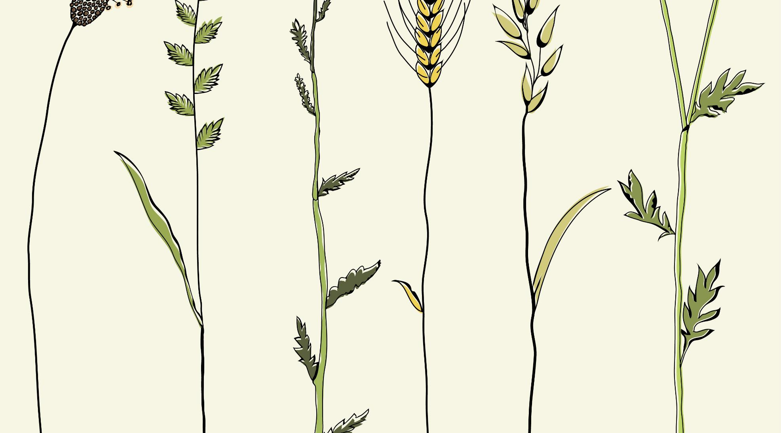
Ткани Растений
Виды тканей и основные функции

Slide 2

Что такое ткани?
Ткань – группа клеток, сходных по строению, имеющих общее происхождение и выполняющие общую функцию.
Ткани, соответственно, состоят из клеток, а пространство между клетками заполнено межклеточным веществом.
Клетка
Ткань
Орган
Система органов
Организм
Здоровые
овощи

Slide 3
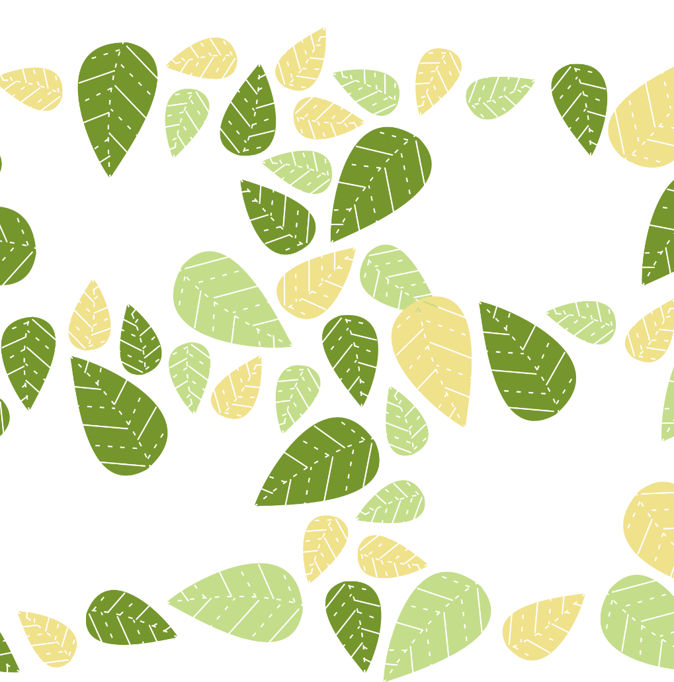
Какие бывают ткани?
Покровные
Механические
Образовательные
Основные
Проводящие

Slide 4
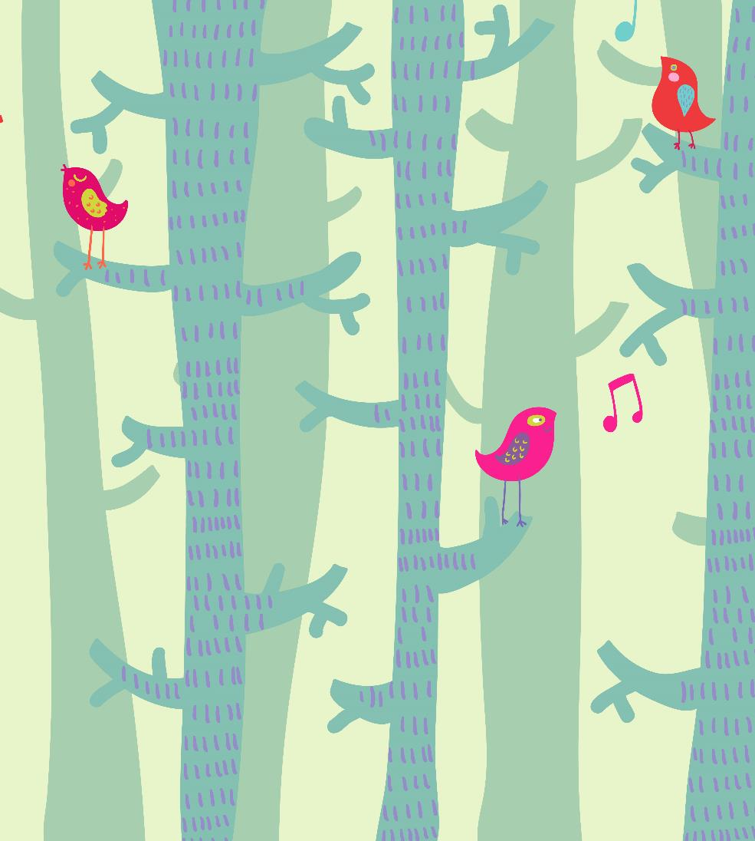
Механические и покровные ткани
Основная функция – защитная.
Покровная ткань защищает растения от перегрева, высыхания, проникновения бактерий. Пример – кожица у листа.
Механическая ткань позволяет противостоять большим нагрузкам: порывам ветра, прыжкам птиц, ударам о землю. Пример – ткани стебля или скорлупа ореха.

Slide 5

Образовательная и основная ткани
Образовательная ткань отвечает за «образование» клеток, то есть деление, рост и развитие. Обеспечивает рост растения в длину и толщину. Эти клетки потом превращаются в клетки других типов тканей. Пример – камбий в стебле.
Основная ткань отвечает за создание и накопление питательных веществ. За создание отвечают зеленые (наполненные хлорофиллом) части растений, например, клетки листа, запасают же ткани семян, луковиц, клубней и так далее.

Slide 6
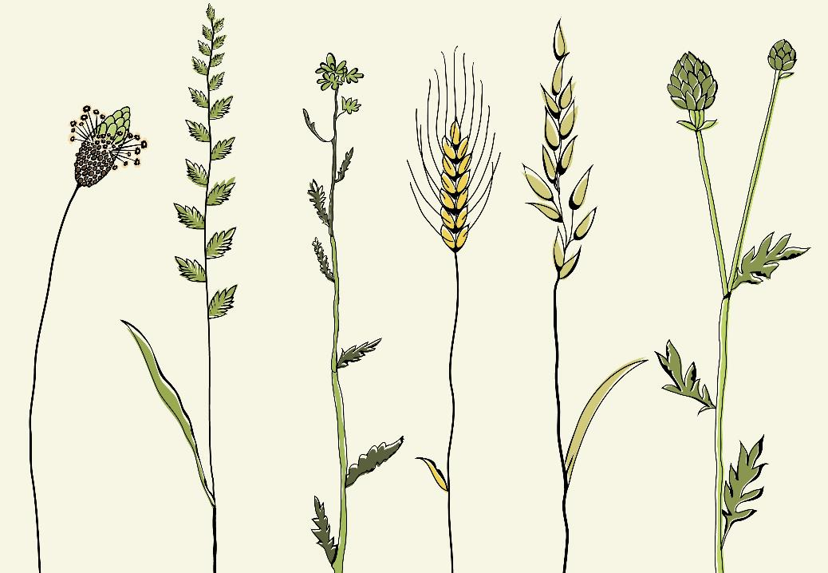
Проводящие ткани растений
Проводят питательные вещества. От листьев к корням и обратно. Представлены сосудами, трахеидами, ситовидными трубками.
По сути, являются аналогом сосудов в организме человека. Доставляют разные питательные вещества, по форме вытянутые и длинные. Позже Вы начнете различать Ксилему (восходящий ток) и Флоэму (нисходящий ток).

Slide 7
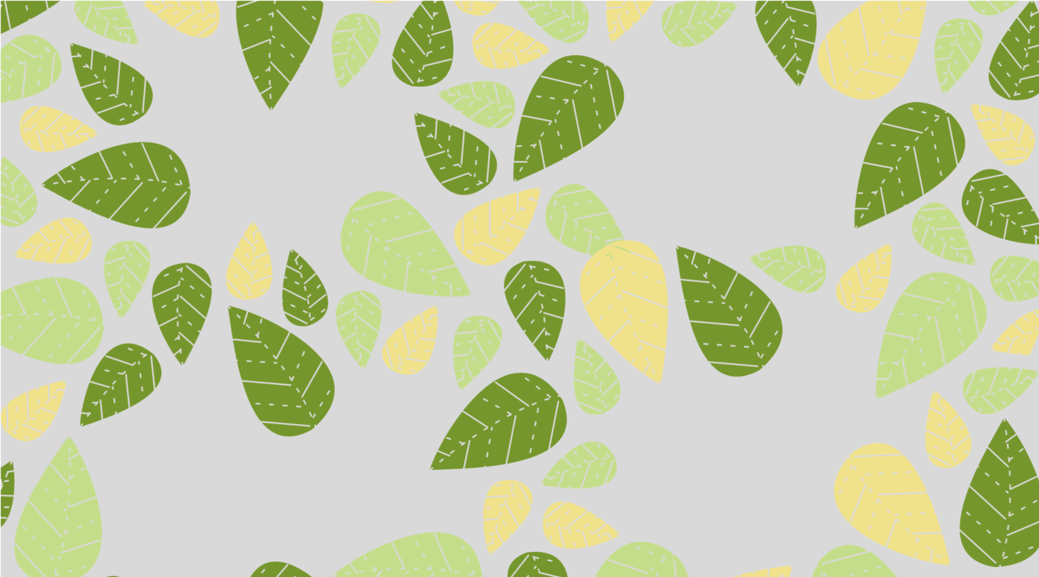




Спасибо за внимание!
Не проверяйте прочность механической ткани лишний раз. Поверьте, цветочкам и так хватает стресса.
+7 (123) 987-65-54
mariya@email.com
www.fabrikam.com

